Slide 1
МБДОУ «Детский сад № 185 «Юбилейный» общеобразовательного вида» 23 февраля 1 группа

Slide 3
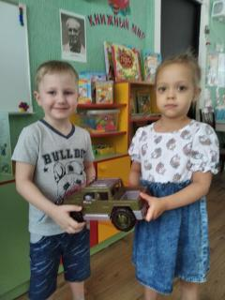
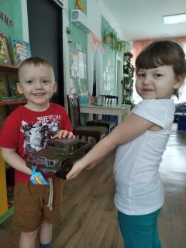
Девочки поздравляют мальчиков

Slide 4
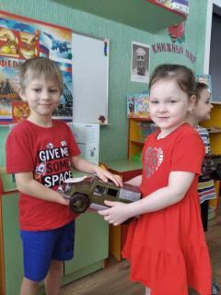
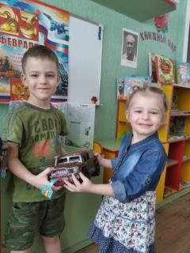
Девочки поздравляют мальчиков

Slide 5
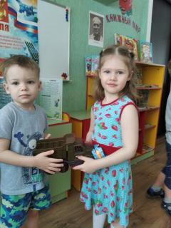
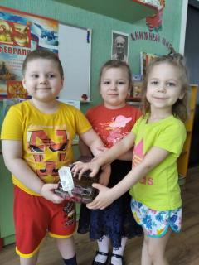
Девочки поздравляют мальчиков

Slide 6
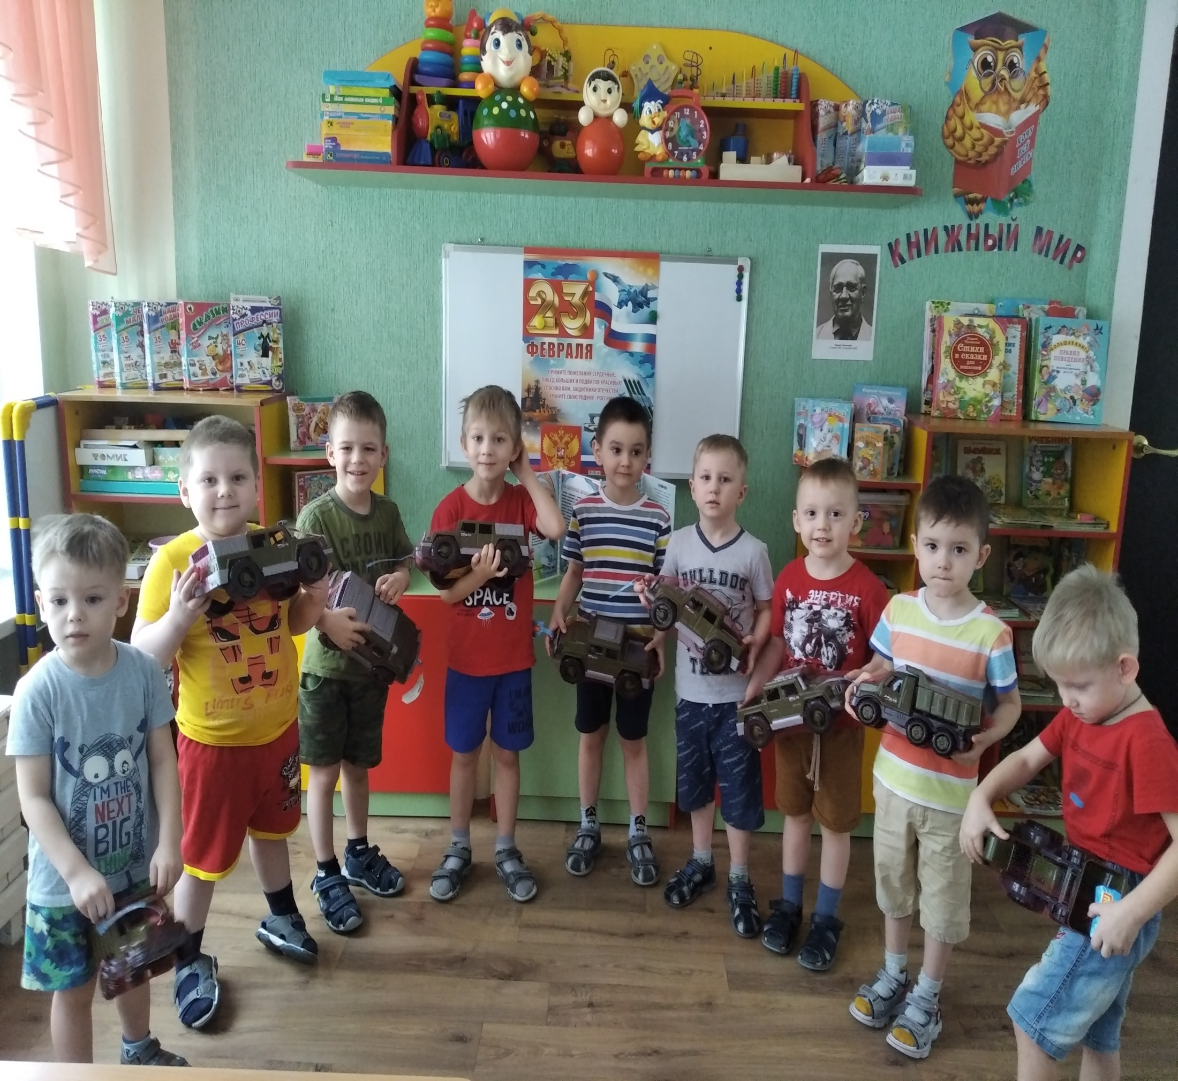

Slide 7
